Slide 1
Основные понятия и законы химии

Slide 2
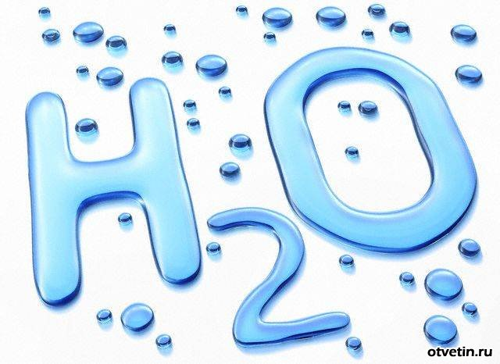
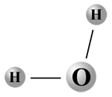
Основные понятия химии
Атом (в переводе с греческого: атом означает неделимый) – это наименьшая химически неделимая частица вещества, сохраняющая все его Химические свойства.
Молекула − это наименьшая частица данного вещества, способная к самостоятельному существованию и обладающая его химическими свойствами.
Атом кислорода
Химическая связь
Атом водорода
Молекулы воды

Slide 3
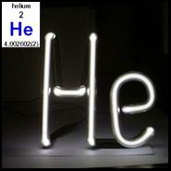
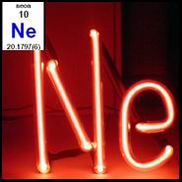
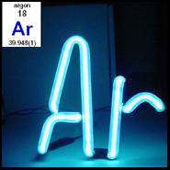
Атомы (в переводе с греческого: атом означает неделимый) – это мельчайшие химически неделимые частицы вещества.
Атомы, как и молекулы, способны к самостоятельному существованию. Например, атомы водорода составляют около половины массы Солнца; из отдельных атомов состоят такие вещества, как гелий, неон, аргон и др.
Гелий Неон Аргон

Slide 4
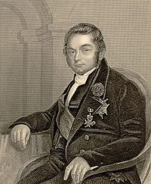
Химический элемент − это вид атомов, характеризующийся определенными свойства-ми.
Символы химических элементов были введены в 1814 г. шведским химиком Берцелиусом Й.Я..
Йёнс Якоб Берцелиус

Slide 5
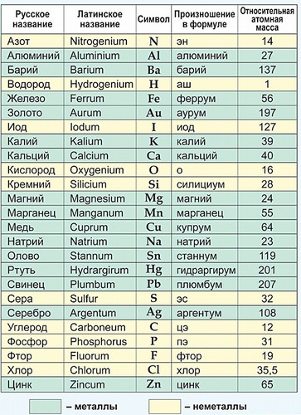
Вспомним названия химических элементов, которые чаще других используют в курсе химии.

Slide 6
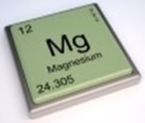
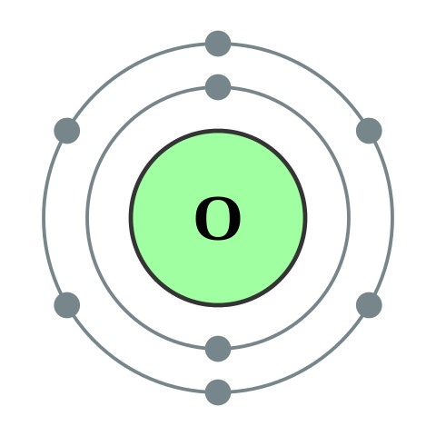
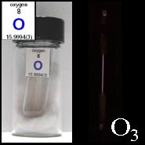
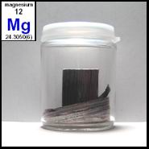
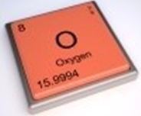
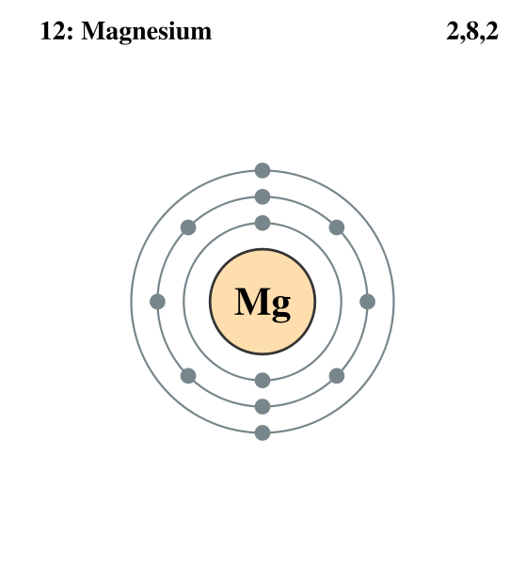
Химический элемент – понятие абстрактное, а атом – материальная, конкретная частица элемента с присущими ему параметрами: размером и массой. Так, атомы массой 24 а.е.м. и радиусом 0,128 нм составляют химический элемент магний; атомы массой 16 а.е.м. и радиусом 0,045 нм составляют другой химический элемент – кислород и т. д.
Кислород
Магний
Элемент
Вещество
Атом
Атом

Slide 7
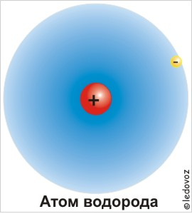
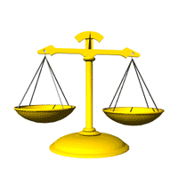
Ничтожно малому размеру атома соответствует и ничтожно малая масса. Современные методы исследования позволяют определить её с большой точностью.
Оказалось, что истинные массы атомов (m_{а}) имеют значения от 1,67 • 10^{–27} до 4,27 • 10^{–25} кг. Например:
m_{а}(водорода) = 1,67 • 10^{–24} г
(0,000 000 000 000 000 000 000 001 67 г).
1,67 • 10^{–24} г

Slide 8
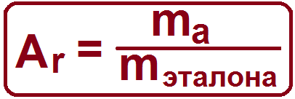
Пользоваться такими числами в повседневной практике неудобно. Поэтому вместо истинных значений масс атомов применяют относительные атомные массы.
Относительная атомная масса показывает, во сколько раз масса данного атома больше массы, принятой за эталон.
Относительную атомную массу обозначают А_{r}, где r – начальная буква английского слова relative, что означает относительный:
В качестве такого эталона принята 1/2 массы атома углерода.

Slide 9
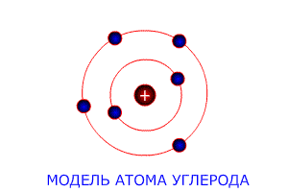
Атомная единица массы (а.е.м.) – это 1/2 массы атома углерода.
1 а.е.м. = (1,99 • 10^{–23} г):12 =
= 1,66 • 10^{–24} г = 1,66 • 10^{–27} кг
В соответствии с этим относительную атомную массу атома элемента X (А_{r} (Х)) можно определить сравнением истинной массы атома с массой одной атомной единицы массы (1а.е.м.), т. е. вычислить по формуле:
А_{r} (Х) = m_{а}(Х) : 1 а.е.м.

Slide 10
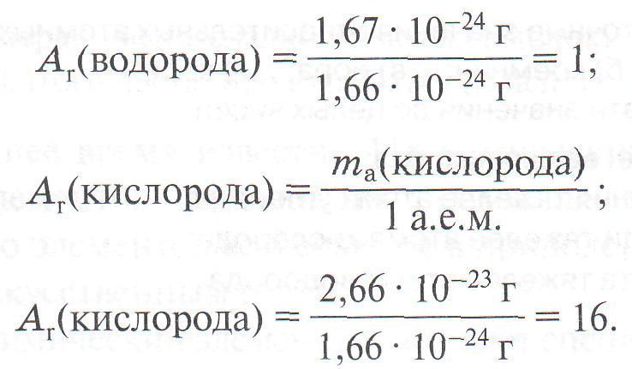
Например:
Из примеров следует, что относительная атомная масса водорода численно равна атомной единице массы, а относительная атомная масса кислорода в 16 раз превышает атомную единицу массы.
Относительная атомная масса не имеет единиц измерения, т. е. это безразмерная величина.

Slide 11
Относительная молекулярная масса (М_{r}) – величина, равная отношению средней массы молекулы вещества к 1/12 массы углерода ¹²C.
A_{r} и М_{r} – безразмерные величины.
Например: М_{r} (H₂SO₄) = 1 . 2 +32 . 1 + 16 . 4 = 98
Количество вещества − это число структурных единиц (атомов, молекул, ионов, электронов и др.), образующих это вещество.
Единицей измерения количества вещества является моль (ν или n).
Моль (ν) – количество вещества, содержащее столько молекул, атомов, ионов, электронов и других структурных единиц, сколько содержится атомов в 12 г изотопа углерода ¹²C.
Молярная масса (M) – величина, равная отношению массы вещества к количеству вещества, выражается в кг/моль или г /моль.

Slide 13
Основные законы химии
Название закона | Открыл закон…
Сохранения массы | Михаил Васильевич Ломоносов в 1748 г., Антуан Лоран Лавуазье в 1789 г.
Постоянства состава вещества | Жозеф Луи Пруст в 1799 г., Клод Луи Бертолле в 1808 г.,
Кратных отношений | Джон Дальтон в 1804 г.
Периодический закон | Д. И. Менделеев в 1869 г.
Газовые законы
Авогадро | Амедео Авогадро в 1811 г., Станислао Канниццаро в 1858 г.
Объемных отношений | Жозеф Луи Гей-Люссак в 1808 г.
Бойля – Мариотта | Роберт Бойль в 1662 г., Эдм Мариотт в 1667 г.
Гей-Люссака | Жозеф Луи Гей-Люссак в 1802 г.
Уравнение Менделеева-Клапейрона | Менделеев , Клапейрон

Slide 14
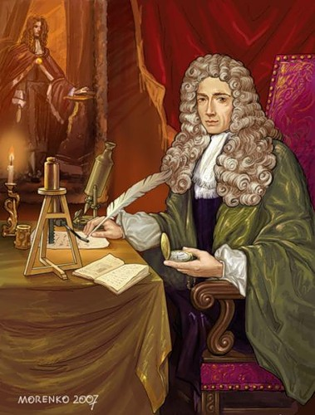
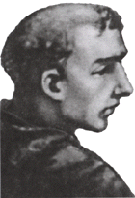
Закон Бойля – Мариотта
Закон Бойля – Мариотта: для газа данной массы при постоянной температуре произведение давления газа на его объем постоянно:
PV = const при T = const
Этот закон экспериментально был открыт английским ученым Р. Бойлем (1627–1691) и несколько позже французским ученым Э. Мариоттом (1620 – 1684).
Эдм Марио́тт
Роберт Бойль

Slide 15
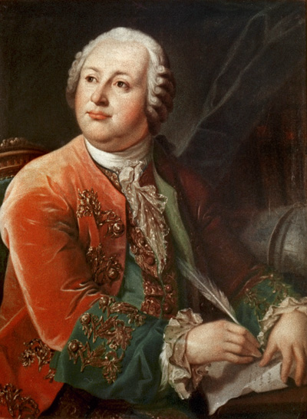
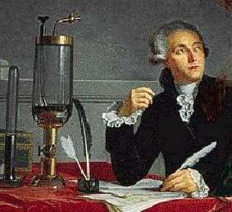
Закон сохранения массы
(Ломоносова-Лавуазье)
Закон сохранения массы – закон физики, согласно которому масса физической системы сохраняется при всех природных и искусственных процессах.
Закон сохранения массы – закон химии, согласно которому масса веществ, вступивших в химическую реакцию равна массе веществ, образовавшихся в результате реакции.
Михаил Васильевич Ломоносов
Антуан Лоран Лавуазье

Slide 16
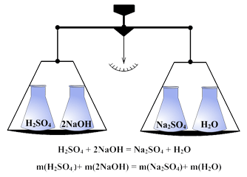
Более привычная формулировка закона сохранения массы (Ломоносова-Лавуазье): масса веществ, вступивших в реакцию, равна массе веществ, полученных в результате реакции.
На основе данного закона производят расстановку коэффициентов в уравнениях, расчеты по уравнениям масс и зарядов.

Slide 18
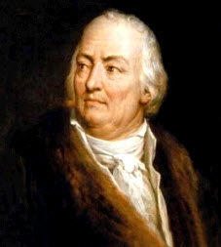
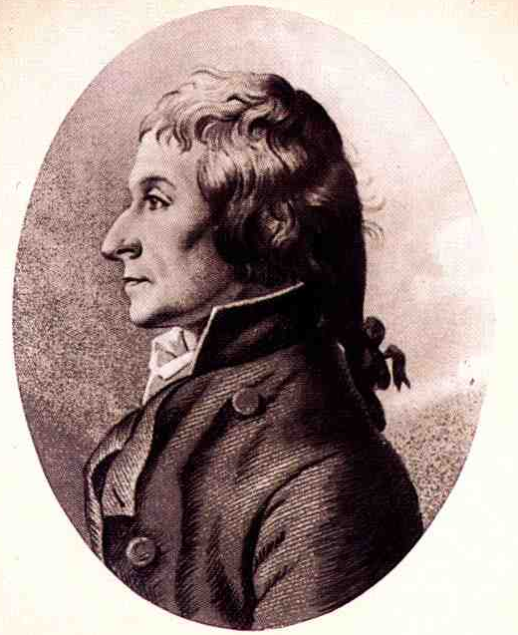
Закон постоянства состава вещества
(Пруста – Бертолле)
Каждое химически чистое вещество имеет постоянный качественный и количественный состав независимо от способа его получения.
Закон применим к соединениям с ковалентными связями (большинство органических соединений, неорганические кислоты, газы и т. д.)
Клод Луи Бертолле
Жозеф Луи Пруст

Slide 19
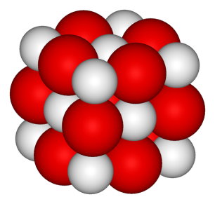
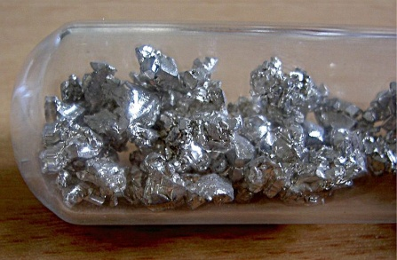
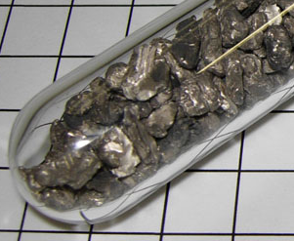
Например: Оксид кальция можно получить двумя способами:
а) 2Ca + O₂ = 2CaO
б) CaCO₃ ^{t}→ CaO + CO₂↑
2Ca + O₂ → 2CaO
CaCO₃ ^{t}→ CaO + CO₂ ↑

Slide 20
В настоящее время наряду с соединениями постоянного состава известны соединения переменного состава. Они встречаются среди веществ, имеющих кристаллическую структуру: оксиды (Э₂О_{n}), гидриды (ЭН и ЭН₂), сульфиды (Э₂S_{n}), нитриды (Э₃N_{n}), карбиды (Э₄C_{n}). силициды (Э₄Si_{n}) и др. Состав данных соединений зависит от условий их получения. Например, оксид ванадия (II) в зависимости от условий получения имеет состав от VO_{0,9} до VO_{1,3}.
Современная формулировка закона постоянст-ва состава вещества: состав соединений молекулярной структуры (то есть состоящих из молекул) является постоянным независимо от способа получения; состав соединений с немолекулярной структурой (с атомной, ионной, металлической решеткой) не является постоянным и зависит от условий получения.

Slide 21
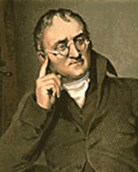
Закон кратных отношений
(Дальтона)
Закон кратных отношений: если один и тот же элемент образует несколько соединений с другим элементом, то на одну и ту же массовую часть первого элемента будут приходиться такие массовые части второго, которые относятся друг к другу как небольшие целые числа.
Джон Дальтон
(1766-1844)

Slide 22
Состав оксидов азота (в процентах по массе) выражается следующими числами:
 | Закись азота N₂O | Окись азота NO | Азотистый ангидрид N₂O₃ | Двуокись азота NO₂ | Азотный ангидрид N₂O₅
 | Состав, %
N | 63,7 | 46,7 | 36,8 | 30,4 | 25,9
O | 36,3 | 53,3 | 63,2 | 69,6 | 74,1
Частное O/N | 0,57 | 1,14 | 1,71 | 2,28 | 2,85
 | 1 | 2 | 3 | 4 | 5
Разделив числа нижней строки на 0,57, видим, что они относятся как 1:2:3:4:5.

Slide 23
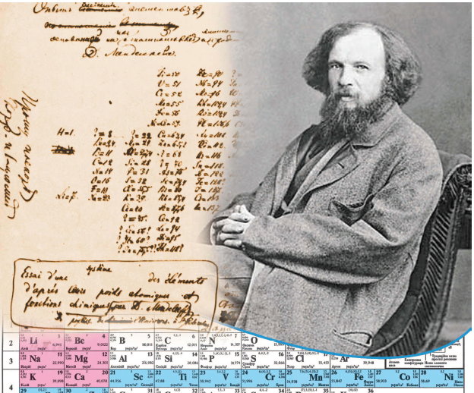
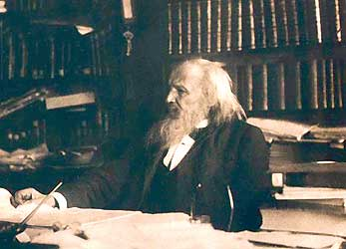
Периодический закон Д. И. Менделеева
Свойства химических элементов, а также формы и свойства соединений элементов находятся в периодической зависимости от величины заряда атомных ядер.

Slide 24
Закон кратных отношений: если один и тот же элемент образует несколько соединений с другим элементом, то на одну и ту же массовую часть первого элемента будут приходиться такие массовые части второго, которые относятся друг к другу как небольшие целые числа.
Периодический закон Д.И. Менделеева: свойства химических элементов, а также формы и свойства соединений элементов находятся в периоди-ческой зависимости от величины заряда атомных ядер.

Slide 25
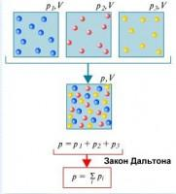
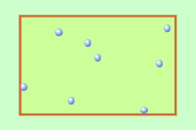
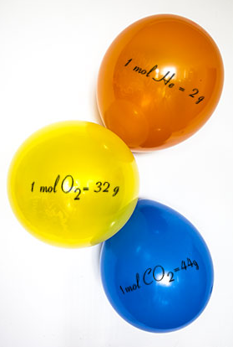
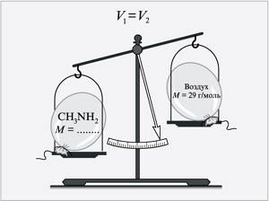
Газовые законы

Slide 26
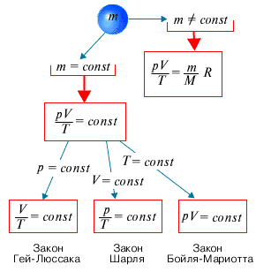
Объединенный газовый закон

Slide 27
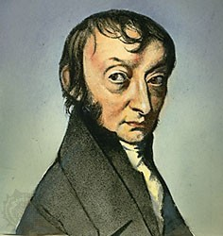
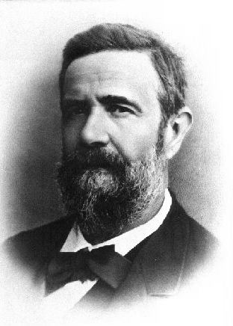
Закон Авогадро
А. Авогадро (1811 г.), С. Канниццаро (1858 г.)
Закон Авогадро: в равных объемах различных газов при одинаковых условиях содержится одинаковое число молекул.
Станислао Канниццаро
Амедео Авогадро

Slide 28
Из закона Авогадро следует:
а) одинаковое число молекул разных газов при одинаковых условиях занимают один и тот же объем;
б) один моль любого газа (молярный объем V_{m}) при нормальных условиях (н. у.) составляет 22,4 л/моль.
Н. у. : Т_{о} = 273 К, Р_{о} = 101,3 кПа.

Slide 29
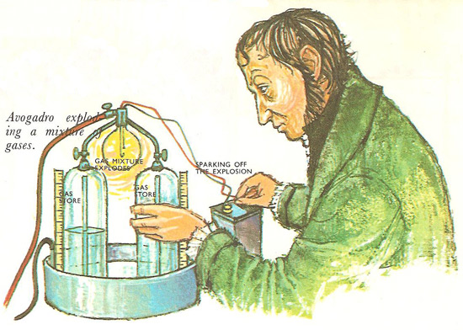
Зная массу одного атома углерода (1,993.10^{–26} кг), можно вычислить число атомов N_{A} в 0,012 кг углерода:
N_{A} = 0,012/(1,993 . 10^{–26} ) = 6,02 . 10²³ моль ^{–1}.
Это число называется постоянной Авогадро. Оно показывает число структурных единиц в моле любого вещества.
Амедео Авогадро
(1776 – 1856), профессор физики в Турине

Slide 31
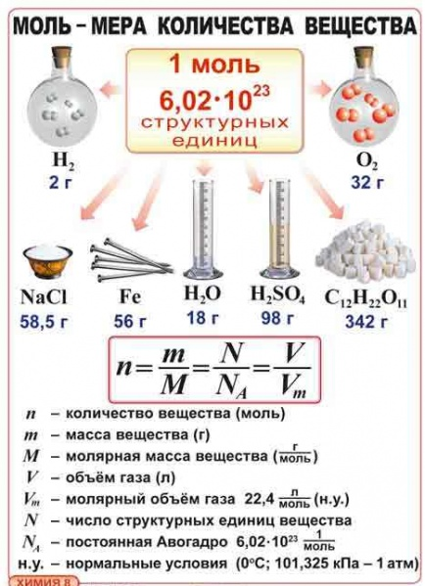

Slide 32
Из закона Авогадро следует:
а) одинаковое число молекул разных газов при одинаковых условиях занимают один и тот же объем;
б) один моль любого газа (молярный объем V_{m}) при нормальных условиях (н. у.) составляет 22,4 л/моль.
Закон Авогадро: в равных объемах различных газов при одинаковых условиях содержится одинаковое число молекул.
Н. у.: Т_{о} = 273 К,
Р_{о} = 101,3 кПа.

Slide 34
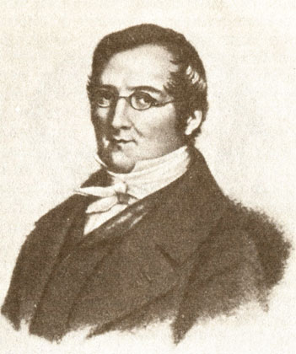
Закон простых объемных отношений
(Гей-Люссака)
При равных условиях объемы газов, вступающих в реакцию, относятся друг к другу и к объемам газообразных продуктов реакции как целые числа.
Жозеф Луи Гей-Люссак

Slide 35
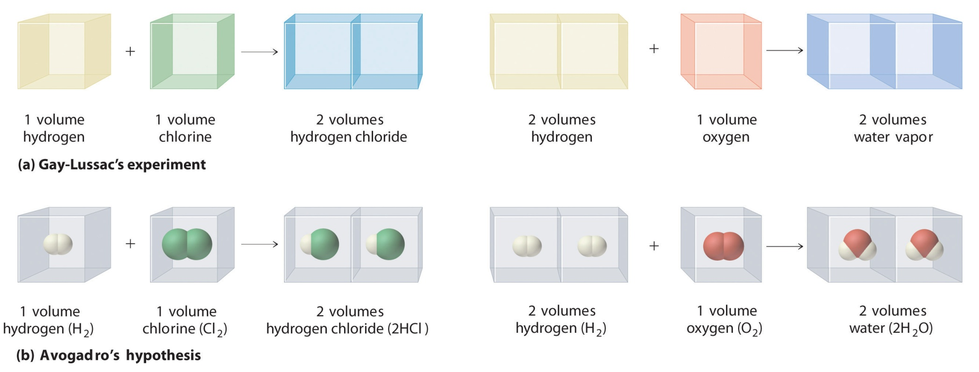

Slide 36
Закон простых объемных отношений (Гей-Люссака): при равных условиях объе-мы газов, вступающих в реакцию, относятся друг к другу и к объемам газообразных продуктов реакции как целые числа.

Slide 37
Закон Бойля – Мариотта справедлив обычно для любых газов, а также и для их смесей, например для воздуха. Лишь при давлениях, в несколько сотен раз больших атмосферного, отклонения от этого закона становятся существенными.

Slide 38
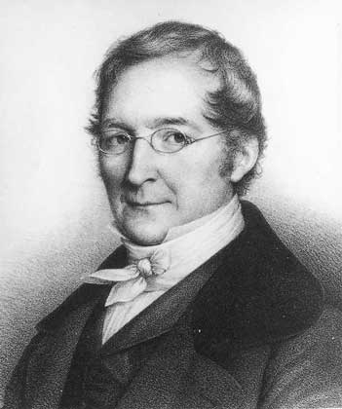
Закон Гей-Люссака
Для газа данной массы при постоянном давлении отношение объема к температуре постоянно:
V/T =const при P = const.
Этот закон был установлен экспериментально в 1802 г. французским ученым Ж. Гей-Люссаком (1778–1850).
Жозеф Луи Гей-Люссак

Slide 39
Уравнение состояния идеального газа. В законах Бойля-Мариотта и Гей-Люссака имеется связь двух термодинамических параметров при фиксированном третьем:
Уравнение Менделеева-Клапейрона:

Slide 40
Закон Гей-Люссака: для газа данной массы при постоян-ном давлении отноше-ние объема к темпе-ратуре постоянно:
V/T =const при P = const.
Уравнение состояния идеального газа:
Закон Бойля – Мариотта: для газа данной массы при постоянной температуре произведение давления газа на его объем постоянно:
PV = const при T = const
Уравнение Менделеева-Клапейрона:

Slide 41
